Slide 1
Вопросы либерализации товарных рынков по предприятиям ТЭК, факторы и механизмы изучения спроса и предложения на энергоресурсы
Рахматуллаев х.

Slide 2
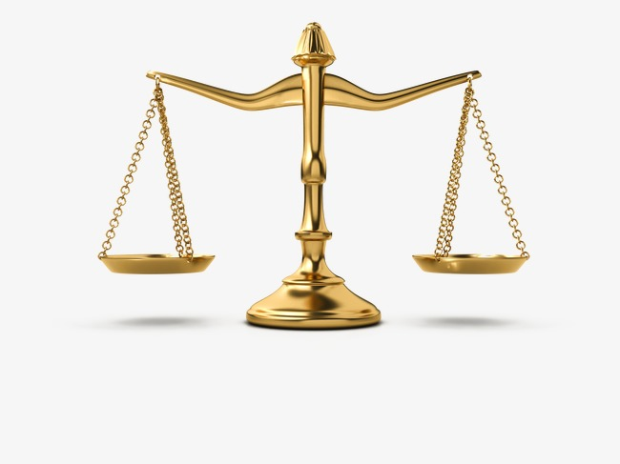
Ваше видение БАЛАНСА: - цель - - принцип -

Slide 3
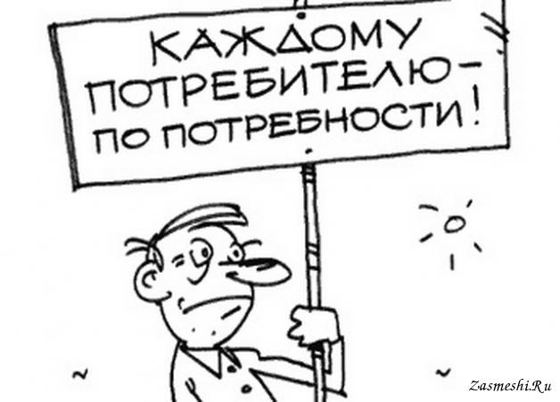
Причины для составления баланса

Slide 4
Цель балансов (в условиях ограниченных ресурсов)
Приоритет – поэтапный переход на рыночные условия поставок с обязательным и полным удовлетворением потребности при равноправности факторов ОБЪЕМ = ЦЕНА =
КАЧЕСТВО = РАЦИОНАЛЬНОСТЬ = ЭФФЕКТИВНОСТЬ

Slide 5
Перечни утверждаемых балансов - стратегические – (1 из 2)
Наименование укрупненных материальных балансов | Ответственные разработчики | Обоснование
Баланс ресурсов и потребления нефти и газового конденсата | Министерство экономики, АО «Узбекнефтегаз», Министерство финансов | Утверждение необходимо по следующим причинам: - ограниченность местных ресурсов, что приводит к импорту сырья для удовлетворения потребности; - преждевременности полного внедрения рыночных механизмов удовлетворения потребности ввиду наличия прямых потребителей (бюджет, стратегические предприятия, государственные программы развития); - балансы носят социальный характер (приоритетность удовлетворения нужд населения с учетом поэтапного сокращения поставок природного газа); - наличие экспортных обязательств.
Баланс ресурсов и потребления сырья потребления на переработку для производства нефтепродуктов | Министерство экономики, АО «Узбекнефтегаз», Министерство финансов
Баланс ресурсов и потребления нефтепродуктов | Министерство экономики, АО «Узбекнефтегаз», Министерство финансов
Баланс ресурсов и потребления природного газа | Министерство экономики, АО «Узбекнефтегаз»
Баланс производства и потребления газа сжиженного | Министерство экономики, АО «Узбекнефтегаз»

Slide 6
Перечни утверждаемых балансов - стратегические – (2 из 2)
Наименование укрупненных материальных балансов | Ответственные разработчики | Обоснование
Баланс использования продовольственной пшеницы из госресурсов | Министерство экономики, АК «Уздонмахсулот», Государственная хлебная инспекция, Госкомстат | В целях обеспечения продовольственной безопасности страны.
Баланс производства и потребления электроэнергии | Министерство экономики, АО «Узбекэнерго», Министерство финансов, АО «Узбекгидроэнерго», АО «Узбекуголь», ГИ «Узгосэнергонадзор» | - преждевременности полного внедрения рыночных механизмов удовлетворения потребности ввиду наличия прямых потребителей (бюджет, стратегические предприятия, государственные программы развития), а также значительных объемов технологических и коммерческих потерь; - носят социальный характер (приоритетность удовлетворения нужд населения); - расширение практики импорта и обязательства по экспорту.
Баланс производства и потребления угля | Министерство экономики, АО «Узбекуголь», АО «Узбекэнерго», Министерство финансов | Социальная направленность (приоритетность удовлетворения нужд населения) с учетом поэтапного сокращения поставок природного газа.

Slide 7
Перечни утверждаемых балансов - межотраслевые – (1 из 3)
Наименование укрупненных материальных балансов | Ответственные разработчики | Обоснование
Баланс производства и потребления минеральных удобрений | Министерство экономики, АО «Узкимесаноат», Министерство сельского хозяйства, Министерство финансов | Утверждение необходимо, с учётом наличия возрастающей потребности на минеральные удобрения, как на внутреннем, так и на внешнем рынках. За I квартал т.г. прогноз реализации минеральных удобрений через биржевые торги выполнен на 108,0%, экспорт -104,5%.
Баланс производства и поставки хлопка-волокна | Министерство экономики, АО «Узпахтасаноат», Узбекский центр сертификации хлопкового волокна «Сифат», Госкомстат | Утверждение необходимо, в целях первоочередной обеспечения местных текстильных предприятий хлопковым волокнам.
Баланс производства и потребления проката черных металлов | Министерство экономики, АО «Узметкомбинат», Министерство финансов | Предлагается с 1 января 2019 года утвердить распоряжением Кабинета Министров, по следующим причинам: ограниченность местных ресурсов, что приводит к импорту сырья для удовлетворения потребности; в целях определения объема выставления металлопроката на биржевые торги.

Slide 8
Перечни утверждаемых балансов - межотраслевые – (2 из 3)
Наименование укрупненных материальных балансов | Ответственные разработчики | Обоснование
Баланс производства и потребления цемента | Министерство экономики, АО «Узстройматериалы», АО «Алмалыкский ГМК» | В период 2018-2020 годы предусмотрено ввод в эксплуатацию 13 новых предприятий (в Республике Каракалпакстан-2, Сурхандарьинской-2, Самаркандской-1, Навоийской-2, Наманганской-2, Андижанской-2, Ферганской-2 областях) по производству цемента общей проектной мощностью 7,1 млн.тонн (действующая мощность 9,1 млн.тонн). В связи с значительным увеличением мощностей по производству цемента в 2020 году, а также удовлетворением потребности республики в цементе предлагается начиная с 1 января 2021 года перейти на расчетный баланс.
Баланс производства и потребления масла растительного | Министерство экономики, АО «Узпахтаёг», АО «Узпахтасаноат», Узбекский центр сертификации хлопкового волокна «Сифат» | Предлагается с 1 января 2019 года утвердить решением коллегии Минэкономики, в целях определения объёма выставления масла растительного на биржевые торги.

Slide 9
Перечни утверждаемых балансов - межотраслевые – (3 из 3)
Наименование укрупненных материальных балансов | Ответственные разработчики | Обоснование
Баланс производства и потребления медной продукции | Министерство экономики, АО «Алмалыкский ГМК», АО «Ташрангметзавод» | Предлагается с 1 января 2019 года утвердить решением коллегии Минэкономики, в целях определения объёма выставления медной продукции на биржевые торги (потребность внутреннего рынка 62,0 тыс.тн), с учётом наличия потребности на внешнем рынках.
Баланс производства и потребления полиэтилена | Министерство экономики, АО «Узбекнефтегаз» | Утверждение необходимо ввиду ограниченности ресурсов, продолжающихся фактов прямых поставок.
Баланс производства и потребления полипропилена | Министерство экономики, АО «Узбекнефтегаз»

Slide 10
Перечни утверждаемых балансов - отраслевые – (1 из 2)
Наименование укрупненных материальных балансов | Ответственные разработчики | Обоснование
Государственный заказ драгоценных металлов | Минэкономики, Минфин, Навоийский ГМК, Алмалыкский ГМК | Утверждение необходимо, учитывая стратегическую значимость баланса.
Баланс государственного заказа на закупку и использование свежей плодоовощной продукции | Минэкономики, ХК «Узбекозиковкатхолдинг», АО «Узагроэкспорт», Министерство сельского хозяйства, Ассоциация «Узбекозиковкатзахира», СМ РК, хокимияты областей и г.Ташкента | Утверждение необходимо, в целях обеспечения продовольственной безопасности страны.
Баланс производства и потребления пищевого этилового спирта | Минэкономики, АО «Узшаробсаноат», Комитет по управлению государственными резервами, Минфин | Утверждение необходимо, учитывая стратегическую значимость баланса.
Баланс производства и поставки хлопкового линта | Министерство экономики, АО «Узпахтасаноат», Узбекский центр сертификации хлопкового волокна «Сифат» | Предлагается с 1 января 2019 года перейти на расчетный баланс, в целях определения объёма выставления хлопкового линта на биржевые торги.

Slide 11
Перечни утверждаемых балансов - отраслевые – (2 из 2)
Наименование укрупненных материальных балансов | Ответственные разработчики | Обоснование
Баланс производства и потребления цинка металлического | Министерство экономики, АО «Алмалыкский ГМК» | Предлагается с 1 января 2019 года утвердить решением коллегии Минэкономики, в целях определения объёма выставления цинка металлического на биржевые торги (потребность внутреннего рынка 12,0 тыс.тн), с учётом наличия потребности на внешних рынках. За I квартал т.г. выполнение прогноза реализации цинка металлического через биржевые торги составило 10,7%, экспорт -143,5%.
Баланс производства и потребления серной кислоты | Министерство экономики, АО «Узкимёсаноат», ГП «Навоийский ГМК», АО «Алмалыкский ГМК» | Утверждение необходимо, с учётом наличия потребности химической и горнодобывающих отраслей, а также дефицита фософорных удобрений для производства которых используется серная кислота (рассматривается вопрос импорта фоссырья).

Slide 12
Пример - определение потребности в электроэнергии
Потребители электроэнергии
Методология определения потребности
Объем потребности
собственные нужды АО «Узбекэнерго»
- удельный расход условного топлива;
- расходы на содержания и передачу;
- организационно-технические меры по снижению потерь.
**,* млн.кВт.ч
бюджетные организации
- в пределах бюджетных ассигнований, с учетом мер по повышению энергоэффективности.
**,* млн.кВт.ч
население
(в разрезе районов)
- динамика численности абонентов, особенно в осенно-зимний период;
- количество новостроящихся домов.
**,* млн.кВт.ч
прямые потребители
- проектная / фактическая мощность действующих предприятий, с учетом их расширения и ввода в эксплуатацию новых мощностей.
**,* млн.кВт.ч
экспорт
- заявка стран-импортеров, технические мощности линий электропередач.
**,* млн.кВт.ч
Общий объем потребности электроэнергии - итого
***,* млн.кВт.ч

Slide 13
Баланс добычи и распределения угля на 2017-2018 годы (тыс.тн.)
Автомобильная, тыс.м³
Поставка населению
в т.ч. брикет
106,3/ 460,0
6 760 / 9 680
578,6 / 850,0
Вскрыша, тыс.м³
15 480 / 25 780
Железнодорожная, тыс.м³
7 050 / 9 600
Бюджет
330,0/340,0
в т.ч. брикет
140,0/240,0
Конвейерная, тыс.м³
1 670 / 6 500
Добыча
Отраслям экономики
3 762,3 / 3 582,0
4 004,4 / 4 410,0
Товарный уголь
4 670,9 / 4 792,0
Остаток на начало периода
Узбекэнерго
3 655,3/3460,0
в.т.ч. импорт
400,0 / -
2 317,1 / 2 091,3
Ресурсы
6 765,7/ 6 501,3
Нераспределенный резерв 20,0
Кирпичным заводам
7,0 / 10,0
Производственно-технологические нужды
3,5 / 3,0
Остаток на конец периода
1 706,3
Через биржу
100,0 / 112,0

Slide 14
Почему энергосбережение?
Энергоемкость ВВП, ‎кг/1000 долл. (источник: МЭА)

Slide 15
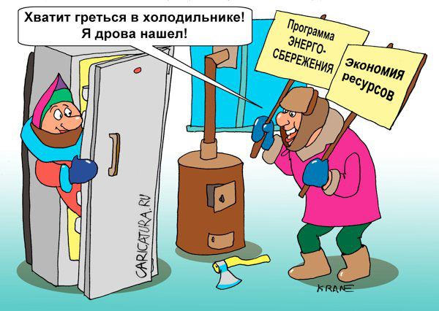
Почему энергосбережение?

Slide 16
Вопросы, комментарии, предложения? Даже возражения приветствуются!

